Slide 1
Izazovi sakupljanja PET otpada u Srbiji
Mihail Mateski, MScME
Ecofair, 15. oktobar 2014
www.greentech.rs

Slide 2
Lider u reciklaži u
Istočnoj Evropi
100.000 tona PET boca godišnje.
20.000 tona ostale plastike.
www.greentech.ro www.green-group.ro www.greentech.rs
Notes:
www.greentech.ro www.green-group.ro www.greentech.rs

Slide 3
STAKLO
110.000
DRVO ongoing project
EE 35.000
PET
100.000
Fabrike za reciklažu u Rumuniji, Srbiji, Makedoniji, poslovnice u Grčkoj i Nemačkoj.
Green grupa se bavi reciklažom PET boca. PE i PP ambalaže, električnog i elektronskog otpada, baterija, stakla. Sakupljanje i drugih vrsta ambalažnog otpada: papir, karton, limenke, drvo, tetrapak.
R-PET
16.000
PET vlakno
50.000
PET traka
5.000
* tona/godišnje
www.green-group.ro

Slide 4
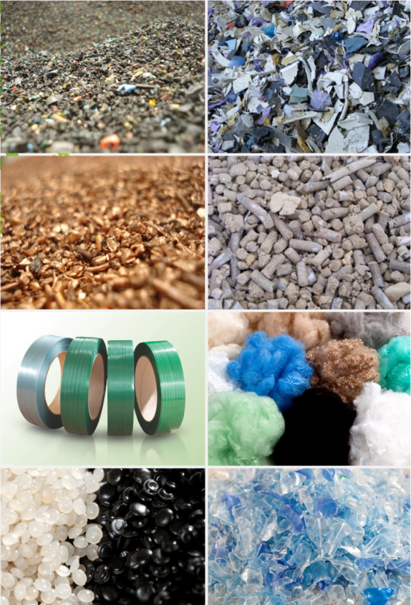
www.green-group.ro
2002. GREENTECH reciklaža plastike
2004. GREENFIBER
proizvodnja PET vlakna
2009. GREENWEEE reciklaža EE otpada
2010. GREENLAMP
reciklaža rasvetnih tela
2013. GREENGLASS
reciklaža stakla

Slide 6
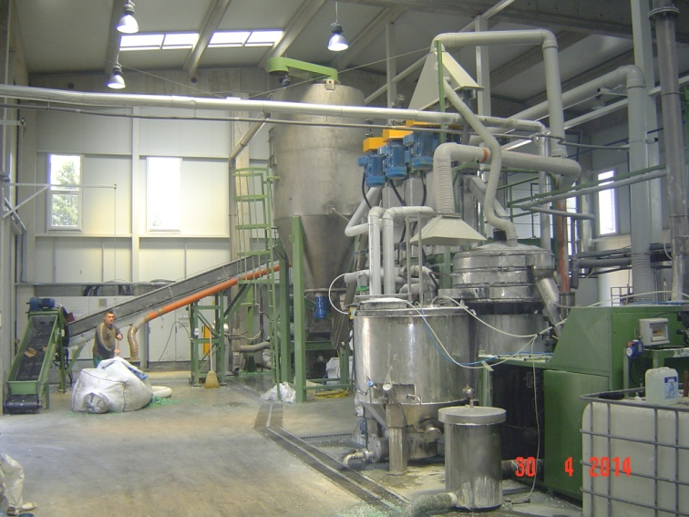
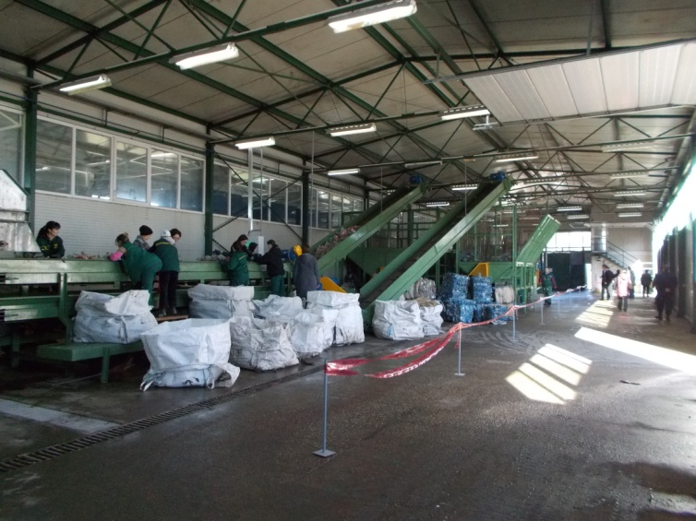
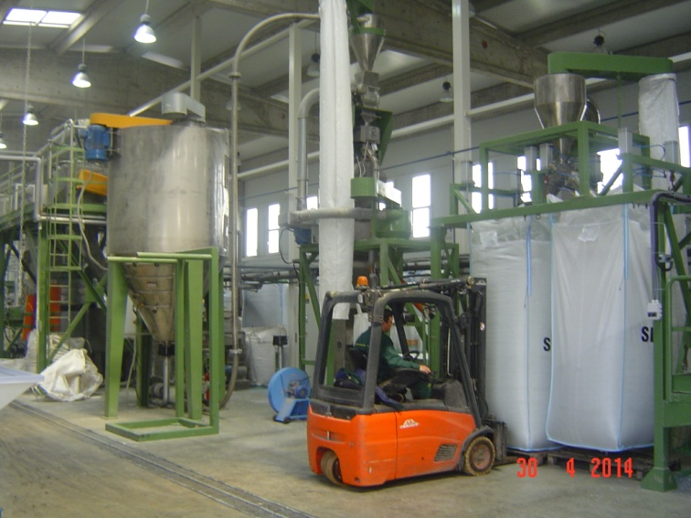
Greentech D.O.O.
je osnovan 2005 godine.
Sedište: Novi Sad, Srbija
Fabrika: Mladenovo/Bačka Palanka
Kapacitet: 8.000 tona godišnje
Vrednost investicije: 4 miliona eura
Broj zaposlenih: 100
Tržišni udeo: 60%
Notes:
GREENTECH SERBIA

Slide 7
Prvih 5 godina (2005-2009) u Srbiji Greentech posluje u nepovoljnom poslovnom okruženju čije su odlike:
Nedostatak stimulativnog pravnog okvira.
Javna komunalna preduzeća inertna i lošeg ekonomskog stanja.
Retki privatni sakupljači rade van legalnih tokova.
Javnost potpuno neinformisana o značaju reciklaže.

Slide 8
Razvoju Greentechove mreže sakupljača i uspešnoj implementciji biznis modela doprineli su:
Značajna ulaganja u sakupljačku opremu dobavljača.
Konkurentne i stabilne cene u otkupu.
Siguran plasman proizvoda reciklaže.
Know How u sakupljanju i reciklaži.
Saradnja sa svim stejkholderima u upravljanju otpadom.
Permanentan rad na edukaciji građana, naročito dece.
Notes:
Know How

Slide 9
Prikaz sakupljenih količina PET otpada 2009 - 2013
GODINA | UKUPNE SAKUPLJENE I RECIKLIRANE KOLIČINE (tona/god) | KOMUNALNA PREDUZEĆA (tona/god) | UDEO U SAKUPLJENIM KOLIČINAMA | PRIVATNI SAKUPLJAČI (tona/god) | UDEO U SAKUPLJENIM KOLIČINAMA
2013 | 7.000 | 600 | 9% | 6.300 | 91%
2012 | 5.800 | 1.300 | 22% | 4.200 | 73%
2011 | 3.500 | 1.600 | 46% | 1.900 | 54%
2010 | 2.700 | 1.200 | 45% | 1.500 | 55%
2009 | 2.800 | 1.000 | 35% | 1.800 | 65%

Slide 10
Struktura sakupljanja

Slide 11
Grafikon rasta sakupljanja

Slide 12
Izvor sakupljanja -2012

Slide 13
2013
9%
91%

Slide 14
Operateri sistema upravljanja ambalažnim otpadom
 | Operateri | Udeo na tržištu *
1 | EKOSTAR PAK | 49,3%
2 | SEKOPAK | 41,3%
3 | TEHNO EKO PAK | 6%
4 | DELTA PAK | 3%
5 | CENEX | 0,2%
6 | EKOPAK SISTEM | 0% **
* Podaci iz izveštaja o ambalaži i ambalažnom otpadu Agencije za životnu sredinu 2013. ** Osnovan u decembru 2013.

Slide 15
Sakupljanje i reciklaža PET ambalaže u 2013. godini
Procena na bazi izveštaja Carine o količini izvoza PET fleksa od 11.400 tona i izveštaja Agencije za zaštitu životne sredine za 2013. godinu.

Slide 16
Sakupljanje i reciklaža PET ambalaže u 2012. godini
Procena na bazi izveštaja Carine o količini izvoza PET fleksa od 10.270 tona i izveštaja Agencije za zaštitu životne sredine za 2012. godinu.

Slide 17
Procentualni prikaz sakupljanja i reciklaže PET ambalaže u 2013. godini u odnosu na plasirane količine

Slide 18
Procentualni prikaz sakupljanja i reciklaže PET ambalaže u 2012. godini u odnosu na plasirane količine

Slide 19
Kapacitet fabrika za reciklažu ambalažnog PET otpada u odnosu na sakupljene količine i nacionalni cilj – 2013. godina

Slide 20
Kapacitet fabrika za reciklažu ambalažnog PET otpada u odnosu na sakupljene količine i nacionalni cilj – 2012. godina

Slide 21
Grafikon rasta specifičnih ciljeva za period 2012-2014

Slide 22
Grafikon procentualnog rasta specifičnih ciljeva po vrsti materijala za period 2012-2014

Slide 23
Ispunjenje specifičnog cilja za plastiku po operateru za 2013. godinu
OPERATER | PLASTIKA 9%
SEKOPAK | 16,98%
EKOSTAR PAK | 16,24%
DELTA PAK | 12,60%
TEHNO EKO PAK | 10,4%
CENEX | 12,86%
EKOPAK SISTEM | 0% *
PROSEČNA VREDNOST | 16,13%
*Registrovan u decembru 2013.

Slide 24
Ispunjenje specifičnog cilja za plastiku po operateru za 2012. godinu
OPERATER | PLASTIKA 7,50%
SEKOPAK | 16%
EKOSTAR PAK | 15,9%
DELTA PAK | 8,8%
TEHNO EKO PAK | 11%
PROSEČNA VREDNOST | 15,5%
.

Slide 25
Izazovi (1)
Nedostatak sakupljačke infrastrukture.
Nedovoljna ulaganja u razvoj infrastrukture, nepostojanje Fonda za životnu sredinu.
Niski nacionalni ciljevi za ponovno iskorišćenje otpada i reciklažu.
Nedovoljan inspekcijski nadzor, kontrola izdatih dozvola.

Slide 26
Izazovi (2)
Niska cena deponovanja (15-25 Eur/toni).
Komunalna preduzeća kao vlasnici deponija.
Nepostojanje finansijskih stimulacija za građane koji odvajaju reciklabilni otpad.
Politički uticaj u javnim komunalnim preduzećima.
Integrisanje neformalnih sakupljača u sistem.

Slide 27
Mihail Mateski, MScME
General Manager
GREENTECH D.O.O. Novi Sad, Serbia. mihail@greentech.rs www.greentech.rs
Hvala na pažnji!
Notes:
GREENTECH lTD. Novi Sad, Serbia.
tel:+ 381 21 65 72 531 E-mail: mihail@greentech.rs www.greentech.rs

